Slide 1
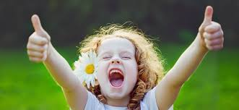
ORIENTACIÓN SEXTO BÁSICO A
La autoestima es la capacidad de quererse de estimarse a uno mismo y esto es imprescindible para la seguridad, la confianza, para afrontar los fracasos y lograr las propias metas.

Slide 3
LORENZO
1-¿Qué tiene que hacer Lorenzo para hacer lo mismo que los demás?
------------------------------------------------------------------------------------------------------
2-¿Qué pasó con Lorenzo que todos le ven muchas cualidades?
-----------------------------------------------------------------------------------------------------
3-¿Cuándo comienza el crecimiento?
------------------------------------------------------------------------------------------------------
4-¿Te ha pasado algo similar a lo de Lorenzo ? Y si es así como lo superaste.
---------------------------------------------------------------------------------------------------------------

